Slide 1

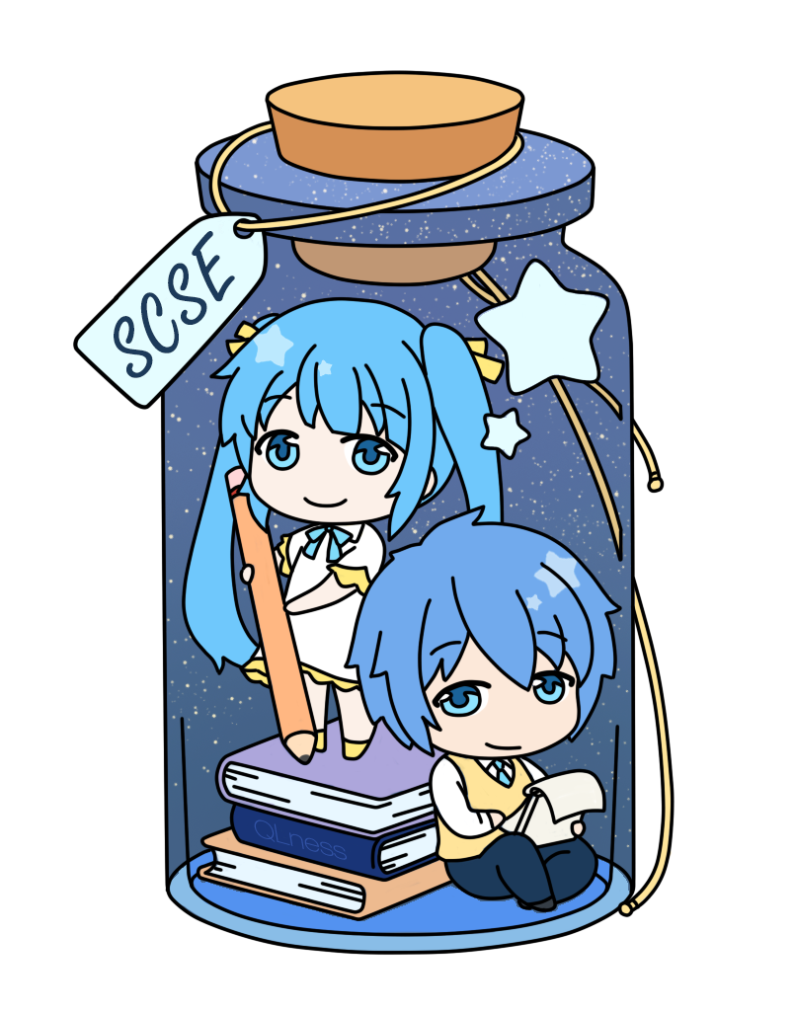
DeFake 科研图像造假检测工具
多种算法赋能的高效学术图像造假检测工具
第 6 小组
汇报：
日期：04-15
BUAASCSE

Slide 2
PART 01 整体情况
目录
PART 02 本周工作
PART 03 后续计划
BUAASCSE
BUAASCSE

Slide 3
PART 01
整体情况
BUAASCSE
BAASCSE

Slide 4
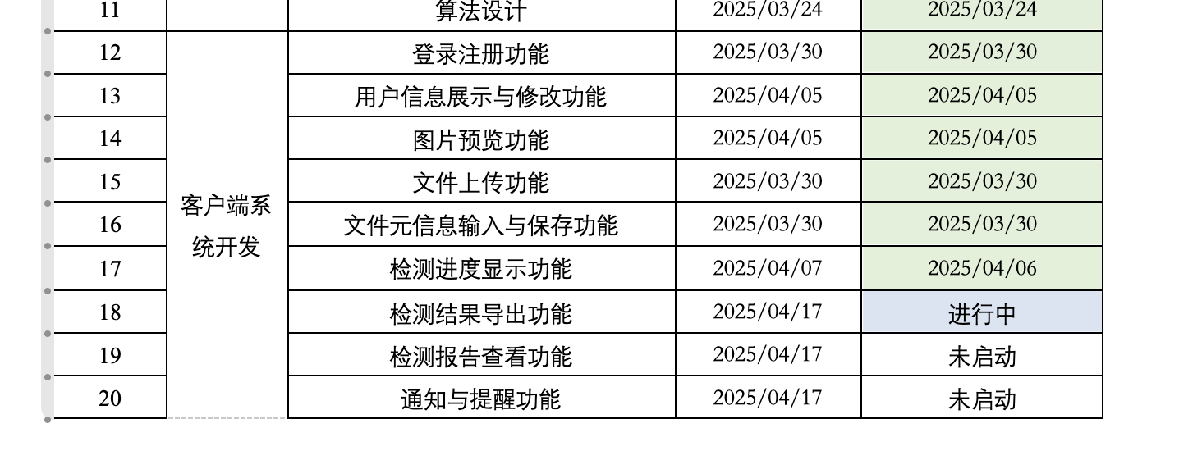
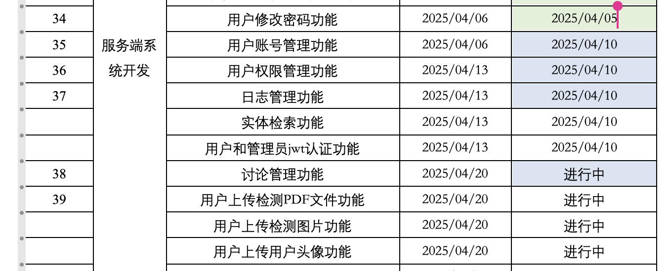
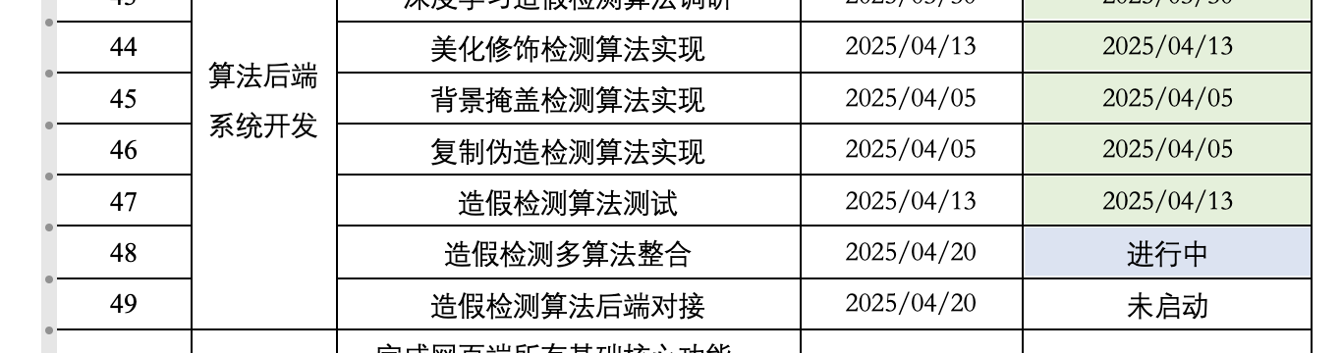
项目整体情况
整体进度
前后端框架搭建完毕，基础接口开发联调完毕，针对核心功能进一步联调；相关算法已调研完毕，正在进行部署和测试工作
BUAASCSE
BUAASCSE

Slide 5
PART 02
本周工作
BUAASCSE
BAASCSE

Slide 6
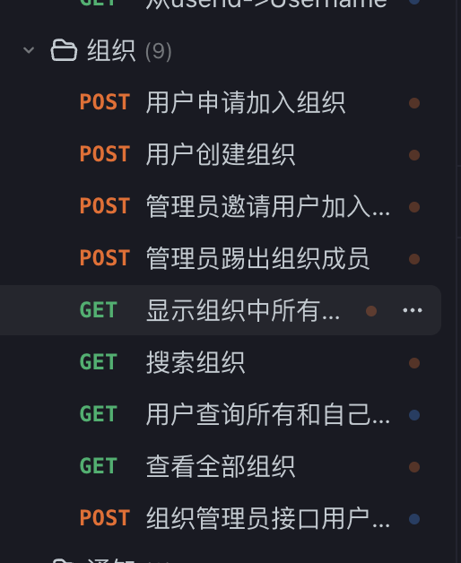
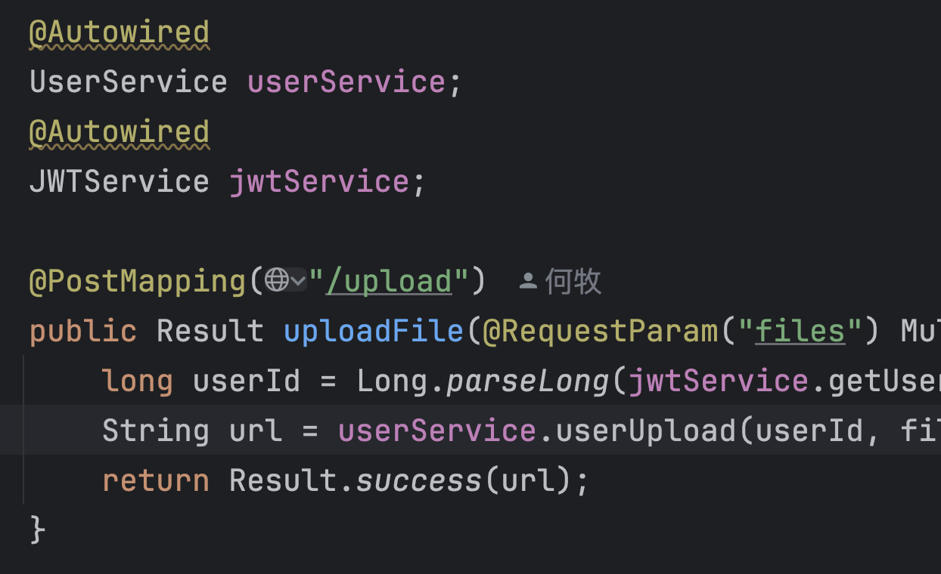
TASK 01 后端开发
逻辑后端开发及与进一步联调
进一步添加了组织相关的接口，完善了用户和管理员的其他接口
实现了组织的常见、管理、加入、邀请功能，初步实现文件上传
更新 apifox 方便前后端联调
BUAASCSE
BUAASCSE

Slide 7
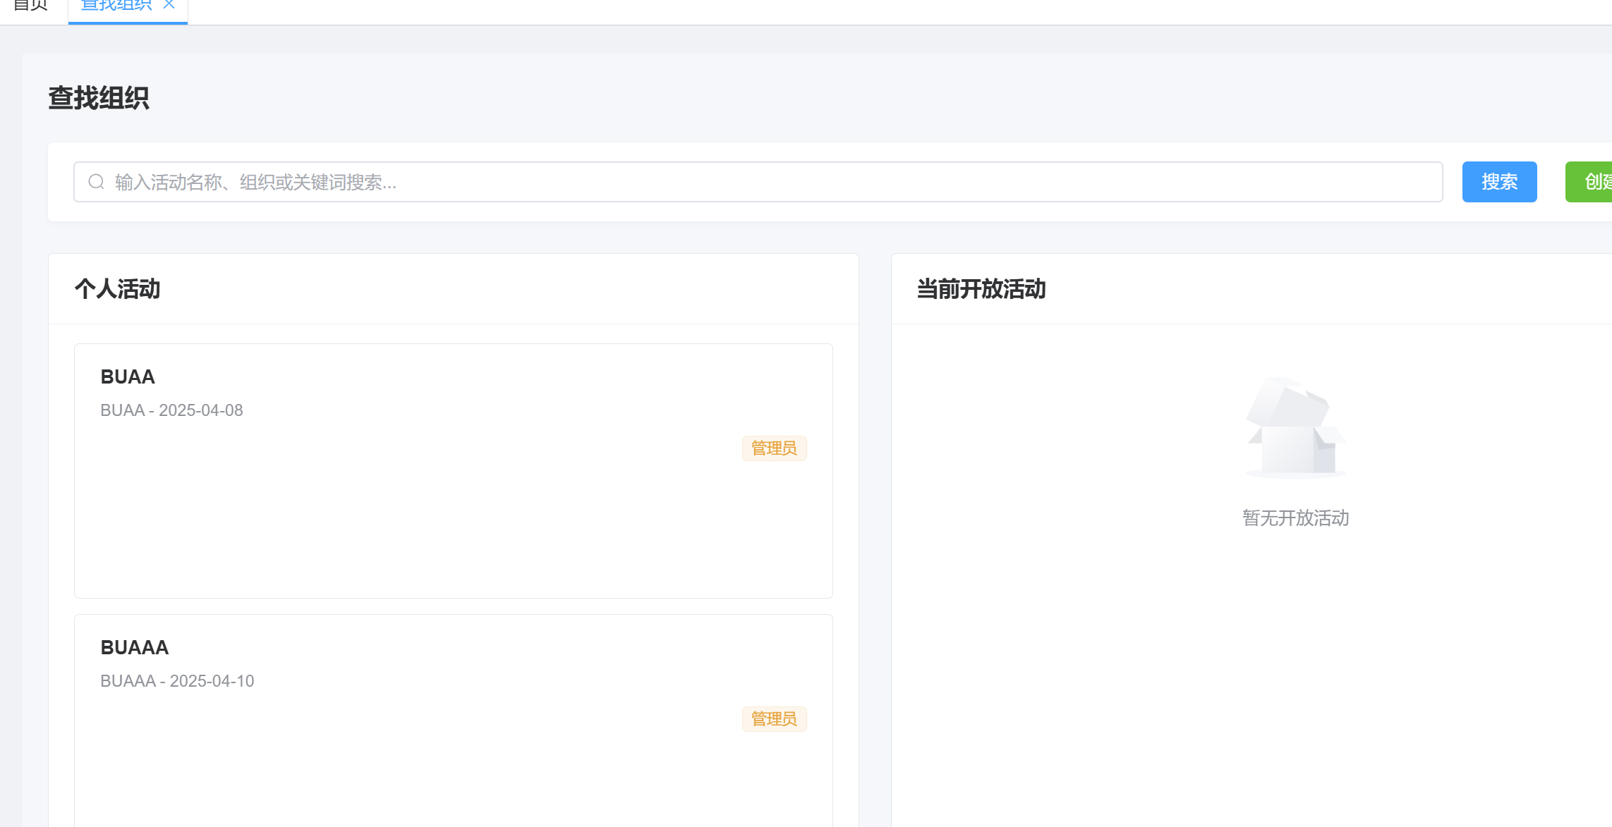
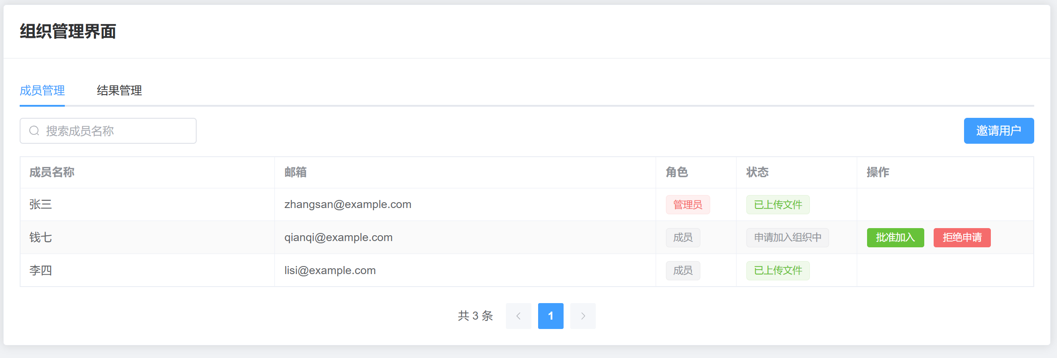
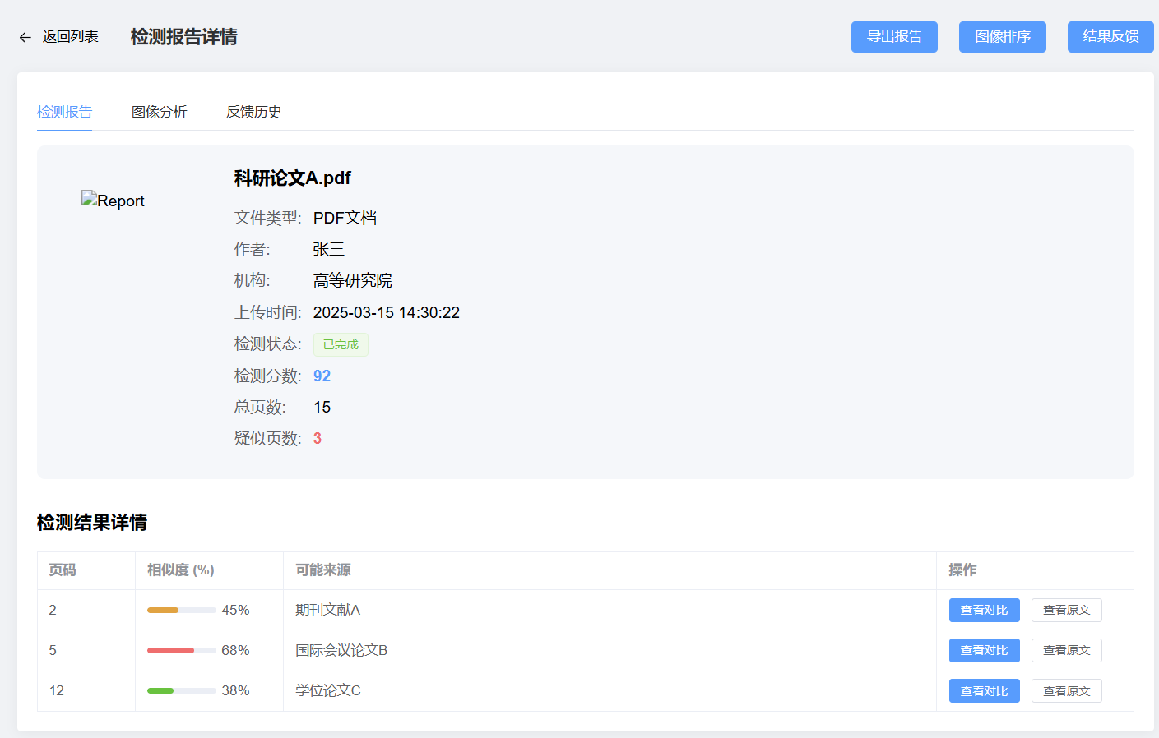
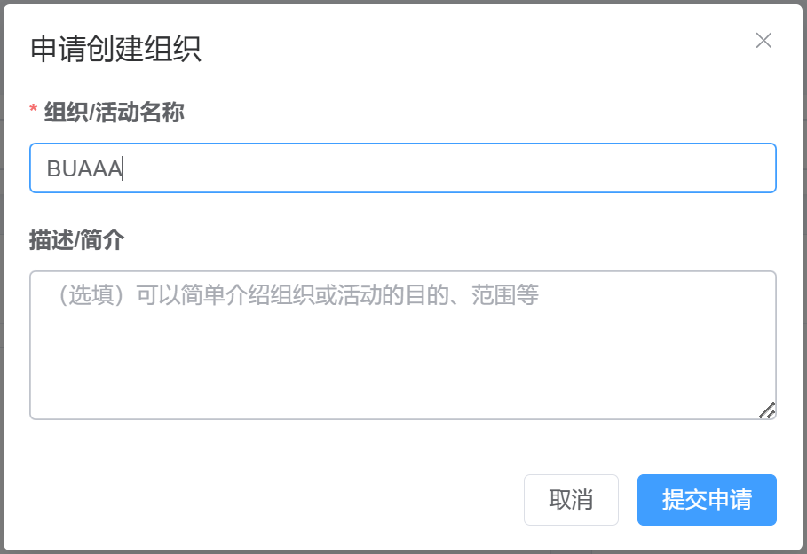
TASK 02 前端开发
用户界面设计、联调与部署
BUAASCSE
BUAASCSE

Slide 8
TASK 02 算法设计
算法效果
检测算法在 RSIID 学术造假图像数据集大规模测试
在简单题上的效果较好
在复合图上效果不够理想，正在进行微调
直接调用现有模型API + Prompt方法效果很差，
目前已部署实现针对造假检测大模型 FakeShield-v1-22b
BUAASCSE
BUAASCSE

Slide 9
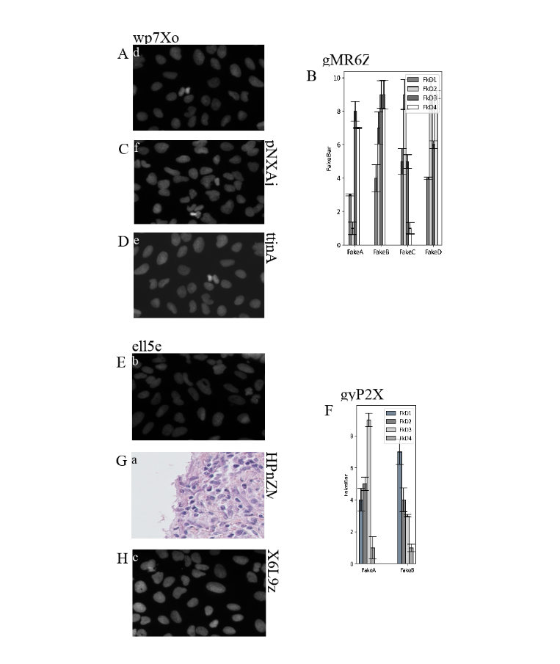

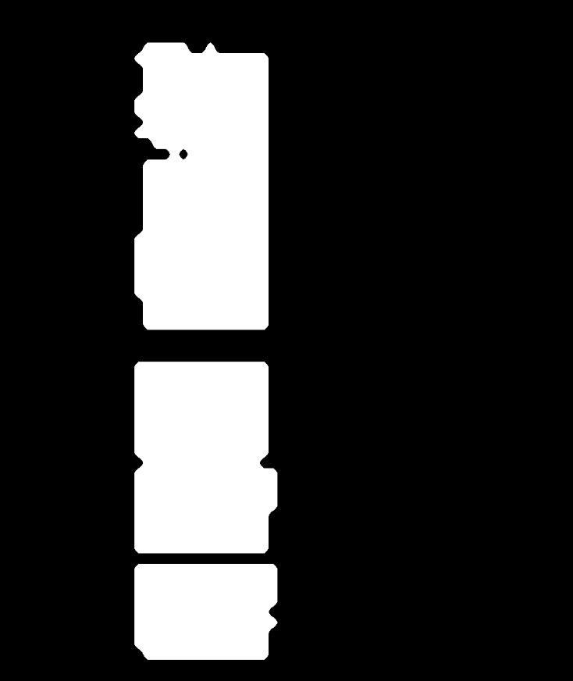
TASK 03 算法设计-复合图
算法效果展示
在复合图上效果不够理想，正在进行微调
（1）造假图 （2）正确mask （3）算法检测修改区域
（模型输入） （ground truth）
BUAASCSE
BUAASCSE

Slide 10
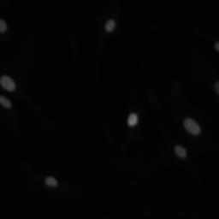
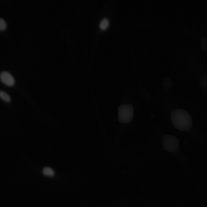
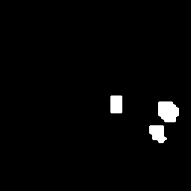
TASK 03 算法设计-简单图
算法效果展示
（1）美化修饰
1. 使用高斯模糊弱化特定区域细节
（1）原图 （2）造假后 （3）算法检测修改区域
（模型输入）
BUAASCSE
BUAASCSE

Slide 11
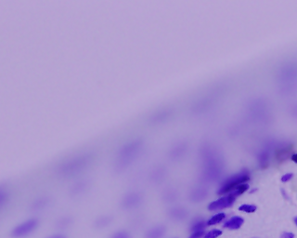
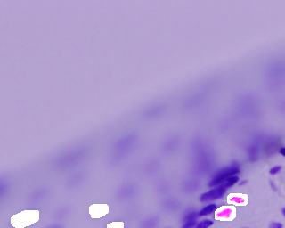

TASK 03 算法设计-简单图
算法效果展示
（1）美化修饰
2. 通过亮度/对比度调节选择性增强/减弱目标对象
（1）原图 （2）造假后 （3）算法检测修改区域
（模型输入）
BUAASCSE
BUAASCSE

Slide 12
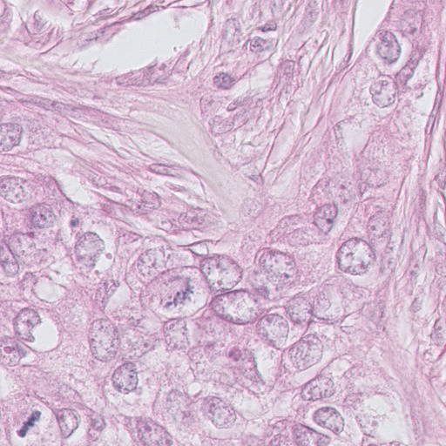
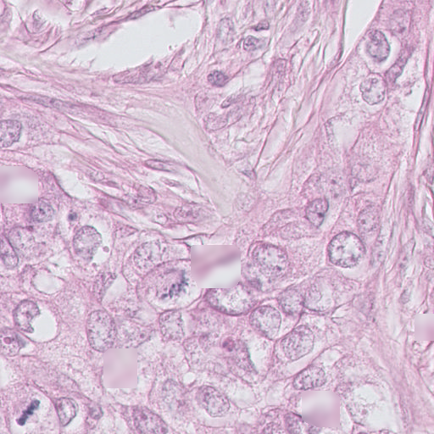

TASK 03 算法设计-简单图
算法效果展示
（2）背景掩盖
1. 暴力覆盖
（1）原图 （2）造假后 （3）算法检测修改区域
（模型输入）
BUAASCSE
BUAASCSE
Notes:
暴力覆盖：手动选取与目标颜色直方图最接近的背景区域，直接复制覆盖并模糊边缘以掩盖拼接痕迹

Slide 13
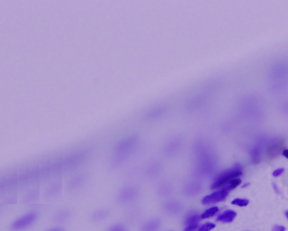

TASK 03 算法设计-简单图
算法效果展示
（2）背景掩盖
2. 智能修复
（1）原图 （2）造假后 （3）算法检测修改区域
（模型输入）
BUAASCSE
BUAASCSE

Slide 14
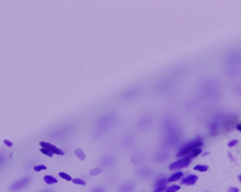

TASK 03 算法设计-简单图
算法效果展示
（3）复制伪造
1. 同图复制
（1）原图 （2）造假后 （3）算法检测修改区域
（模型输入）
BUAASCSE
BUAASCSE

Slide 15
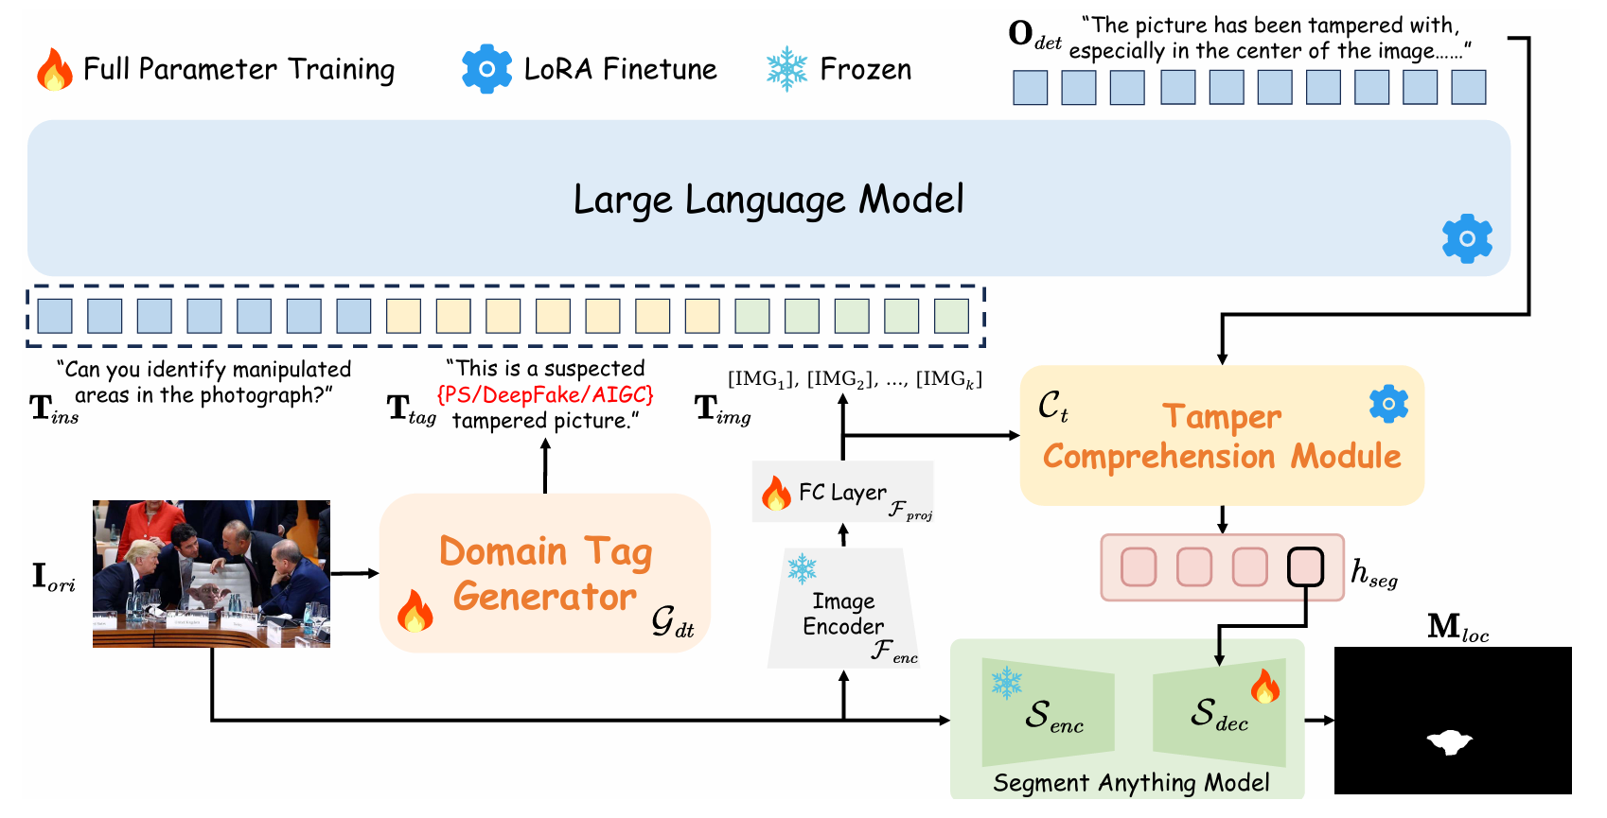
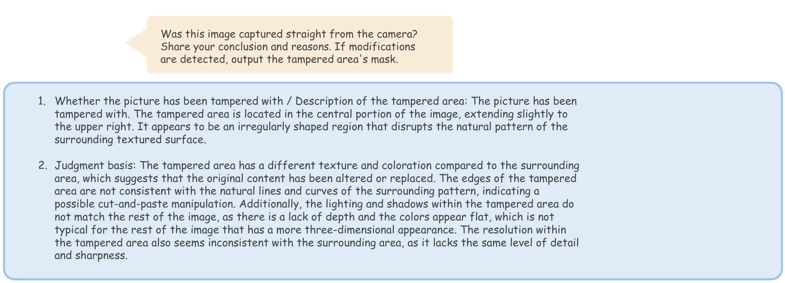
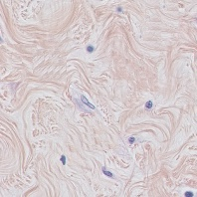
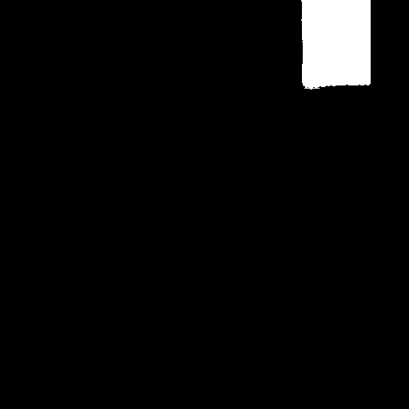
TASK 03 大模型算法实现—FakeShield
BUAASCSE
BUAASCSE

Slide 16
PART 03
后续计划
BUAASCSE
BAASCSE

Slide 17
PLAN 下周任务
下周任务
用户端功能实现
- 消息通知相关功能
- 人工审核相关功能
- 平台管理员管理功能
后端算法相关功能实现
- 继续调研大模型算法、性能测试
- 正在针对复合图造假训练微调
逻辑后端相关功能实现
- 进一步完善组织相关功能，以及其他实体的接口
- 文档、图像的格式转化、存储和索引、与算法后端检测请求的通信
BUAASCSE
BUAASCSE

Slide 18
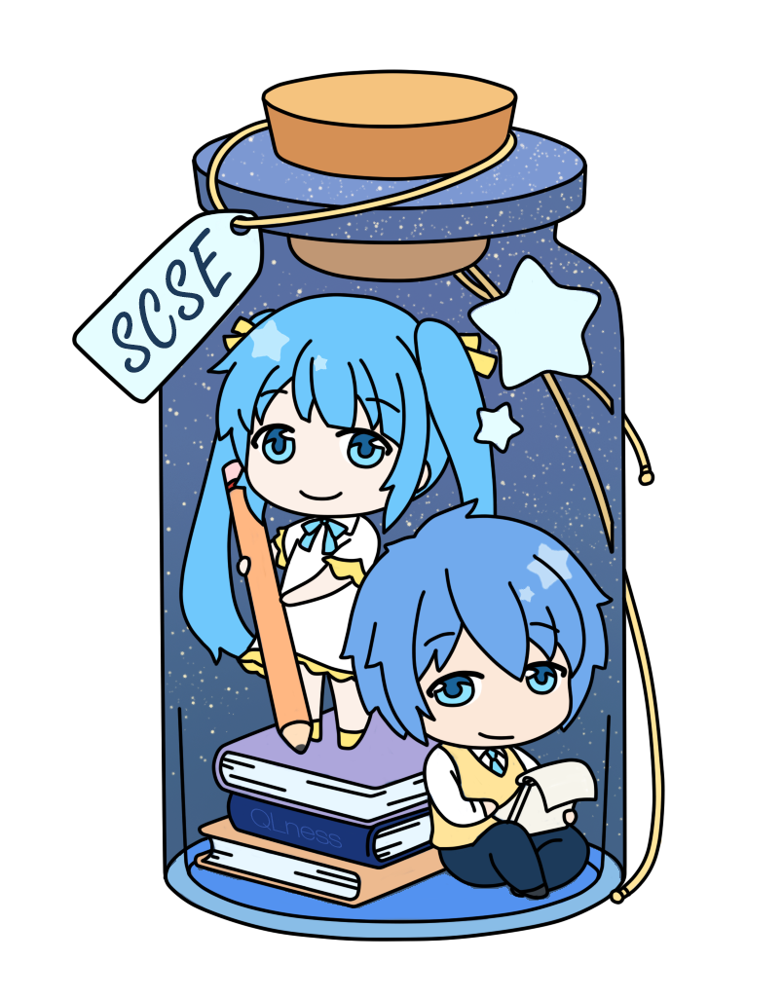
END
感 谢 观 看!
第 6 小组
汇报：
日期：04-15
BUAASCSE
BUAASCSE

Slide 19
Q & A
BUAASCSE
BUAASCSE

